Slide 1
Основы проектной деятельности Лекция №4. Экспертные оценки при разработке решений
ФГБОУ ВО «Ижевский государственный технический университет имени М.Т. Калашникова»
Факультет «Математика и естественные науки»
Кафедра «Прикладная математика и естественные науки»
направление подготовки 01.03.04 «Применение математических методов и программных средств для решения инженерных и экономических задач»
Преподаватель: Аспирант, ассистент каф. ПМиИТ Мансуров Р.Р.
Ижевск - 2024

Slide 2

Сущность метода экспертных оценок заключается в рациональной организации проведения экспертами анализа проблемы с количественной оценкой суждений и обработкой их результатов. Обобщенное мнение группы экспертов принимается как решение проблемы. В процессе принятия решений эксперты выполняют информационную и аналитическую работу по формированию и оценке решений. Все многообразие решаемых ими задач сводится к трем типам: формирование объектов, оценка характеристик, формирование и оценка характеристик объектов.
Метод экспертных оценок
Лекция №4. Экспертные оценки при разработке решений
2/29
Notes:
Возрастающая сложность управления организациями требует тщательного анализа целей и задач деятельности, путей и средств их достижения, оценки влияния различных факторов на повышение эффективности и качества работы. Это приводит к необходимости широкого применения экспертных оценок в процессе формирования и выбора решений. Экспертиза как способ получения информации всегда использовалась при выработке решений. Однако научные исследования по ее рациональному проведению были начаты всего три десятилетия назад. Результаты этих исследований позволяют сделать вывод о том, что в настоящее время экспертные оценки являются в основном сформировавшимся научным методом анализа сложных неформализуемых проблем.

Slide 3

При решении рассмотренных задач все множество проблем можно разделить на два класса: с достаточным и недостаточным информационным потенциалом.
Метод экспертных оценок
Для проблем первого класса имеется необходимый объем знаний и опыта по их решению.
В отношении проблем второго класса эксперты уже не могут рассматриваться как достаточно точные измерители. Мнение одного эксперта может оказаться правильным, хотя оно сильно отличается от мнения всех остальных экспертов.
Лекция №4. Экспертные оценки при разработке решений
3/29
Notes:
Поэтому по отношению к этим проблемам эксперты являются качественными источниками и достаточно точными измерителями информации. Для таких проблем обобщенное мнение группы экспертов определяется осреднением их индивидуальных суждений и является близким к истинному. Обработка результатов экспертизы при решении проблем второго класса не может основываться на методах осреднения

Slide 4
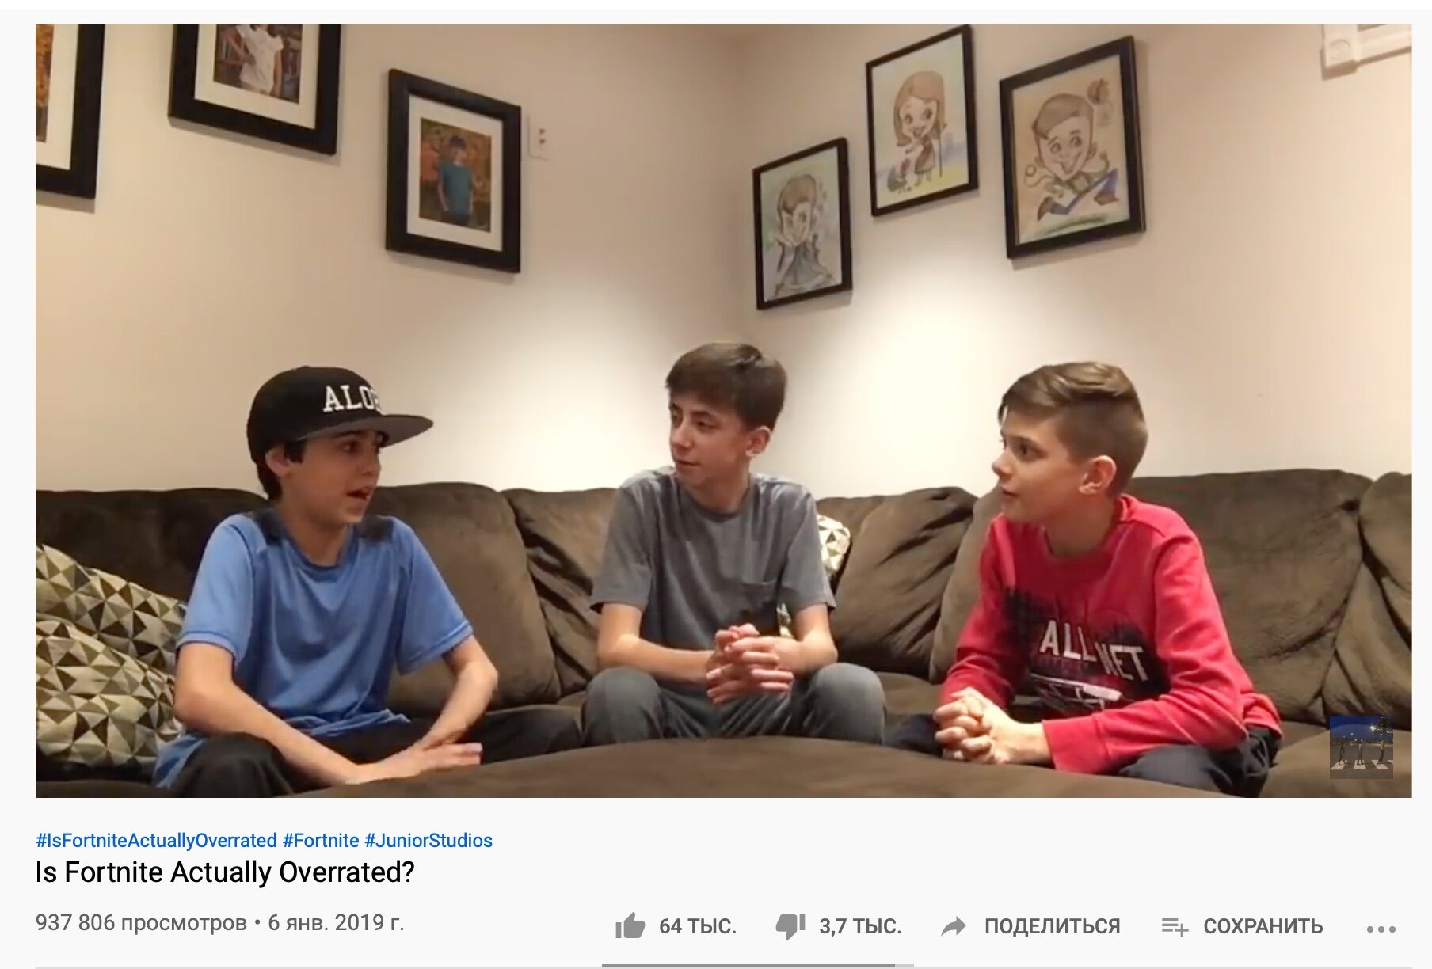
Метод экспертных оценок применяется для решения проблем прогнозирования, планирования и разработки программ деятельности, нормирования труда, выбора перспективной техники, оценки качества продукции и др.
Метод экспертных оценок
Для применения метода экспертных оценок в процессе принятия решений необходимо рассмотреть вопросы подбора экспертов, проведения опроса и обработки его результатов.
Лекция №4. Экспертные оценки при разработке решений
4/29

Slide 5

Характеристики группы экспертов определяются на основе индивидуальных характеристик экспертов:
Подбор экспертов
Компетентность – степень квалификации эксперта в определенной области знаний.
Креативность - это способность решать творческие задачи.
Конформизм - это подверженность влиянию авторитетов. Особенно сильно конформизм может проявиться при проведении экспертизы в виде открытых дискуссий.
Отношение к экспертизе является очень важной характеристикой качества эксперта при решении данной проблемы. Негативное или пассивное отношение специалиста к решению проблемы, большая занятость и другие факторы существенно сказываются на выполнении экспертами своих функций.
Лекция №4. Экспертные оценки при разработке решений
5/29
Notes:
Достоверность оценок группы экспертов зависит от уровня знаний отдельных экспертов и количества членов. Если предположить, что эксперты являются достаточно точными измерителями, то с увеличением числа экспертов достоверность экспертизы всей группы возрастает. Затраты ресурсов на проведение экспертизы пропорциональны количеству экспертов. С увеличением числа экспертов увеличиваются временные и финансовые затраты, связанные с формированием группы, проведением опроса и обработкой его результатов. Таким образом, повышение достоверности экспертизы связано с увеличением затрат. Располагаемые финансовые ресурсы ограничивают максимальное число экспертов в группе. Оценка числа экспертов снизу и сверху позволяет определить границы общего количества экспертов в группе

Slide 6
Конструктивность мышления - это прагматический аспект мышления. Эксперт должен давать решения, обладающие свойством практичности. Учет реальных возможностей решения проблемы очень важен при проведении экспертного оценивания.
Подбор экспертов
Коллективизм - должен учитываться при проведении открытых дискуссий. Этика поведения человека в коллективе во многих случаях существенно влияет на создание положительного психологического климата и тем самым на успешность решения проблемы.
Самокритичность эксперта проявляется при самооценке степени своей компетентности, а также при учете мнений других экспертов и принятии решения по рассматриваемой проблеме
Лекция №4. Экспертные оценки при разработке решений
6/29
Notes:
Перечисленные характеристики эксперта достаточно полно описывают необходимые качества, которые влияют на результаты экспертизы. Однако их анализ требует очень кропотливой и трудоемкой работы по сбору информации и ее изучению. Кроме того, как правило, часть характеристик эксперта оценивается положительно, а часть - отрицательно. Возникает проблема согласования характеристик и выбора экспертов с учетом противоречивости их качеств. Причем, чем больше характеристик принимается во внимание, тем труднее принять решение о том, что важнее и что допустимо для эксперта. Для устранения указанной трудности необходимо сформулировать обобщенную характеристику эксперта, учитывающую его важнейшие качества, с одной стороны, и допускающую непосредственное ее измерение, с другой стороны

Slide 7
Достоверность оценок эксперта количественно оценивают по формуле:
Подбор экспертов
где $N_{i}$ - число случаев, когда i-й эксперт дал решение, приемлемость которого подтвердилась практикой, N – общее число случаев участия i-го эксперта в решении проблем.
Вклад каждого эксперта в достоверность оценок всей группы определяется по формуле:
где m – число экспертов в группе.
Лекция №4. Экспертные оценки при разработке решений
7/29
Notes:
В качестве такой характеристики можно принять достоверность суждений эксперта, которая определяет его как “измерительный прибор”

Slide 8
Опрос экспертов
Основными видами опроса являются: анкетирование, интервьюирование, метод Дельфы, мозговой штурм, дискуссия.
Анкетирование. Анкетирование представляет собой опрос экспертов в письменной форме с помощью анкет. В анкете содержатся вопросы, которые можно классифицировать по содержанию и типу.
По содержанию вопросы делятся на три группы: объективные данные об эксперте (возраст, образование, должность, специальность, стаж работы и т.п.); основные вопросы по сути анализируемой проблемы; дополнительные вопросы, позволяющие выяснить источники информации, аргументацию ответов, самооценку компетентности эксперта и т.п.
По типу основные вопросы классифицируются на открытые, закрытые и с веером ответов. Открытые вопросы предполагают ответ в произвольной форме. Закрытые вопросы - это такие вопросы, на которые ответ может быть дан в виде “да”, “нет”, “не знаю”. Вопросы с веером ответов предполагают выбор экспертами одного из совокупности предполагаемых ответов
Лекция №4. Экспертные оценки при разработке решений
8/29
Notes:
Открытые вопросы целесообразно применять в случае большой неопределенности проблемы. Этот тип вопросов позволяет широко охватить рассматриваемую проблему, выявить спектр мнений экспертов. Недостатком открытых вопросов является возможное большое разнообразие и произвольная форма ответов, что существенно затрудняет обработку анкет. Закрытые вопросы применяются в случае рассмотрения четко определенных двух альтернативных вариантов, когда требуется по существу определить степень большинства мнений по этим альтернативам. Обработка закрытых вопросов не вызывает каких-либо трудностей. Вопросы с веером ответов целесообразно использовать при наличии нескольких достаточно четко определенных альтернативных вариантов. Эти варианты формируют для ориентации экспертов по возможному кругу направлений в решении проблемы. Для получения более детальной информации по каждому вопросу могут быть предложены порядковая и балльная шкалы. Эксперт по каждому ответу выбирает значение порядковой и балльной оценок. Например, значениями порядковой шкалы могут быть “очень хорошо”, “хорошо”, “удовлетворительно”, “неудовлетворительно”, или “значительно”, “незначительно”, “не влияет” и т.п. Обработка анкет с вопросами этого типа по сложности занимает промежуточное место между открытыми и закрытыми вопросами. Если анкетирование проводится в несколько туров, то целесообразно при большой сложности и неопределенности проблемы вначале использовать открытые типы вопросов, а на последующих турах - с веером ответов и закрытые типы. Кроме анкеты экспертам представляется обращение - пояснительная записка, в которой разъясняются цели и задачи экспертизы, дается необходимая эксперту информация, приводятся инструкции по заполнению анкет и необходимые организационные сведения.

Slide 9

Опрос экспертов
Интервьюирование - это устный опрос, проводимый в форме беседы-интервью. При подготовке беседы интервьюер разрабатывает вопросы эксперту. Характерной особенностью этих вопросов является возможность быстрого ответа на них экспертом, поскольку он практически не имеет времени на его обдумывание.
Лекция №4. Экспертные оценки при разработке решений
9/29
Notes:
Тематика интервью может сообщаться эксперту заранее, но конкретные вопросы ставятся непосредственно в процессе беседы. Целесообразно 116 в связи с этим готовить последовательность вопросов, начиная от простого и постепенно их углубляя и усложняя, но вместе с тем и конкретизируя. Достоинством интервью является непрерывный живой контакт интервьюера с экспертом, что позволяет быстро получить необходимую информацию путем прямых и уточняющих вопросов в зависимости от ответов эксперта. Недостатками интервью являются возможность сильного влияния интервьюера на ответы эксперта, отсутствие времени для глубокого продумывания ответов и большие затраты его на опрос всего состава экспертов. Интервьюер должен хорошо знать анализируемую проблему, уметь четко формулировать вопросы, создавать непринужденную обстановку и уметь слушать

Slide 10
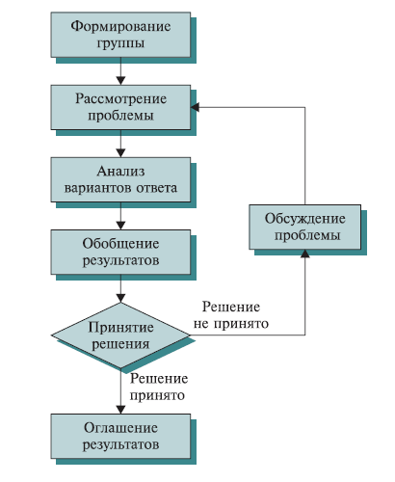
Опрос экспертов
Метод Дельфы представляет собой многоуровневую процедуру анкетирования с обработкой и сообщением результатов каждого тура экспертам, работающим инкогнито по отношению друг к другу. Метод назван по имени греческого города, в котором в древности жил знаменитый оракул
В первом туре опроса методом Дельфы экспертам предлагаются вопросы, на которые они дают ответы без аргументирования.
Во втором туре эксперты аргументируют или изменяют свою оценку с объяснением причин корректировки.
Проведение последующих туров осуществляется по аналогичной процедуре. Обычно после третьего или четвертого тура оценки экспертов стабилизируются, что и служит критерием прекращения дальнейшего опроса.
Лекция №4. Экспертные оценки при разработке решений
10/29
Notes:
Полученные от экспертов данные обрабатываются с целью выделения среднего или медианы и крайних значений оценок. Экспертам сообщаются результаты обработки первого тура опроса с указанием расположения оценок каждого эксперта. Если оценка эксперта сильно отклоняется от среднего значения, то его просят аргументировать свое мнение или изменить оценку.
Результаты опроса во втором туре обрабатываются и сообщаются экспертам. Если после первого тура производилась корректировка оценок, то результаты обработки второго тура содержат новые средние и крайние значения оценок экспертов. В случае сильного отклонения индивидуальных оценок от средних эксперты должны аргументировать или изменить свои суждения, пояснив причины корректировки.
Итеративная процедура опроса с сообщением результатов обработки после каждого тура обеспечивает лучшее согласование мнений экспертов, поскольку эксперты, давшие сильно отклоняющиеся оценки, вынуждены критически осмыслить свои суждения и обстоятельно их аргументировать. Необходимость аргументации или корректировки своих оценок не означает, что целью экспертизы является получение полной согласованности 117 мнений экспертов. Конечным результатом может оказаться выявление двух или более групп мнений, отражающих принадлежность экспертов к различным научным школам, ведомствам или категориям лиц. Получение такого результата является также полезным, поскольку позволяет выяснить наличие различных точек зрения и поставить задачу на проведение исследований в данной области.
При проведении опроса в методе Дельфы сохраняется анонимность ответов экспертов по отношению друг к другу. Это обеспечивает исключение влияния конформизма, т.е. подавления мнений за счет “веса” научного авторитета или должностного положения одних экспертов по отношению к другим. Для повышения эффективности проведения экспертизы по методу Дельфы необходимо автоматизировать процесс фиксации, обработки и сообщения экспертам информации. Это достигается путем использования ЭВМ

Slide 11
Опрос экспертов
Мозговой штурм представляет собой групповое обсуждение с целью получения новых идей, вариантов решения проблемы.
Основные правила организации и методика проведения мозгового штурма заключаются в следующем. Осуществляется подбор экспертов в группу до 20-25 человек, в которую включаются специалисты по решаемой проблеме и люди с широкой эрудицией и богатой фантазией, причем необязательно хорошо знающие рассматриваемую проблему.
Желательно включение в группу лиц, занимающих одинаковое служебное и общественное положение, что обеспечивает большую независимость высказываний и создание атмосферы равноправия.
Сеанс продолжается примерно 40-45 минут без перерыва. Для выступления предоставляется 2-3 минуты и они могут повторяться.
Лекция №4. Экспертные оценки при разработке решений
11/29
Notes:
Мозговой штурм часто называют также мозговой атакой, методом генерации идей. Характерной особенностью этого вида экспертизы является активный творческий поиск принципиально новых решений в трудных тупиковых ситуациях, когда известные пути и способы решения оказываются непригодными. Для поддержания активности и творческой фантазии экспертов категорически запрещается критика их высказываний.
Для проведения сеанса назначается ведущий, основной задачей которого является управление ходом обсуждения для решения поставленной проблемы. Ведущий в начале сеанса объясняет содержание и актуальность проблемы, правила ее обсуждения и предлагает для рассмотрения одну-две идеи.
В каждом выступлении эксперты должны стремиться выдвинуть как можно больше новых, может быть, на первый взгляд фантастических идей или развивать ранее высказанные идеи, дополняя и углубляя их. Важным требованием к выступлениям является конструктивный характер идей и предложений. Они должны быть направлены на решение проблемы. Ведущий и все члены группы должны своими действиями и высказываниями способствовать созданию всеобщей синхронно работающей коллективной мысли, возбуж- 118 дению мыслительных процессов, что существенно влияет на результативность обсуждения. В процессе генерирования идей и их обсуждения прямая критика запрещена, однако она имеет место в неявной форме и выражается в степени поддержки и развития высказываний. Выступления экспертов фиксируются путем стенографирования или магнитофонной записи и после окончания сеанса подвергаются анализу, который заключается в группировке и классификации высказанных идей и решений по различным признакам, оценке степени полезности и возможности реализации. Примерно через сутки - двое после проведения сеанса экспертов просят сообщить, не возникли ли еще какие-нибудь новые идеи и решения. Эксперименты показывают, что если в процессе сеанса была создана хорошая творческая атмосфера с активным участием в работе всех экспертов, то после окончания обсуждения в мозге человека продолжается процесс генерации и анализа своих и других предложений, который протекает не только осознанно, но и подсознательно. В результате сопоставления высказываний, проведения аналогий и обобщения часто, примерно через сутки, эксперты формулируют наиболее ценные предложения и идеи. Поэтому сбор информации по возможным новым идеям способствует повышению эффективности метода мозгового штурма. Существует ряд разновидностей мозгового штурма, в которых предлагается чередовать пятиминутные штурмы с обдумыванием его результатов, чередовать периоды генерации с дискуссиями и групповым принятием решений, применять последовательные этапы выдвижения предложений и их обсуждения, включать в группу экспертов “усилителей” и “подавителей” идей и т.п. Мозговой штурм применяется для решения разнообразных прикладных проблем.

Slide 12
Опрос экспертов
Дискуссия этот вид экспертизы широко применяется на практике для обсуждения проблем, путей их решения, анализа различных факторов и т.п.
Для проведения дискуссии формируется группа экспертов не более 20 человек. Группа управления проводит предварительный анализ проблем дискуссии с целью четкой формулировки задач, определения требований к экспертам, их подбора и методики проведения дискуссии.
В ходе дискуссии разрешается критика.
Большую роль в дискуссии играет ведущий. От его умения создать творческую благожелательную атмосферу, четко выступить с постановкой проблемы, кратко и глубоко резюмировать выступления и, главное, умело направить ход дискуссии на решение проблемы существенно зависит эффективность результатов обсуждения
Лекция №4. Экспертные оценки при разработке решений
12/29
Notes:
Дискуссия может проводиться в течение нескольких часов, поэтому необходимо определить регламент работы: время на доклад ведущего и выступления, проведение перерывов. Следует иметь в виду, что во время перерывов дискуссия продолжается, т.е. имеют место кулуарные обсуждения. В связи с этим не следует делать перерывы слишком короткими, поскольку локальные обсуждения дают положительный эффект. Результаты дискуссии фиксируются в виде стенограмм или магнитной записи. После окончания дискуссии проводится анализ этих записей для более четкого представления основных результатов, выявления различий во мнениях. В дискуссиях также примерно через сутки после окончания может собираться дополнительная информация от экспертов

Slide 13

Рассмотренные виды опроса дополняют друг друга и в определенной степени являются взаимозаменяемыми. Для генерации новых объектов (идей, событий, проблем, решений) целесообразно применять мозговой штурм, дискуссии, анкетирование и метод Дельфы (первые два тура). Всесторонний критический анализ имеющегося перечня объектов эффективно может быть проведен в форме дискуссии. Для количественной и качественной оценки свойств, параметров, времени и других характеристик объектов применяются анкетирование и метод Дельфы. Интервьюирование целесообразно использовать для уточнения результатов, полученных другими видами экспертизы.
Принципы, методы и система планирования
Лекция №4. Экспертные оценки при разработке решений
13/29

Slide 14
Обработка экспертных оценок
После проведения опроса группы экспертов осуществляется обработка результатов.
Исходной информацией для нее являются числовые данные, выражающие предпочтения экспертов, и содержательное обоснование этих предпочтений.
Целью обработки является получение обобщенных данных и новой информации, содержащейся в скрытой форме в экспертных оценках. На основе результатов обработки формируется решение проблемы.
В зависимости от целей экспертного оценивания при обработке результатов опроса решают следующие основные задачи:
определение согласованности мнений экспертов;
построение обобщенной оценки объектов;
определение зависимости между суждениями экспертов;
определение относительных весов объектов;
оценка надежности результатов экспертизы.
Лекция №4. Экспертные оценки при разработке решений
14/29
Notes:
Наличие как числовых данных, так и содержательных высказываний экспертов приводит к необходимости применения качественных и количественных методов обработки результатов группового экспертного оценивания. Удельный вес этих методов существенно зависит от класса проблем, решаемых экспертным оцениванием. Мы рассмотрим методы обработки проблем первого класса, характеризующихся достаточным информационным потенциалом. Эти проблемы наиболее распространены в практике принятия решений.

Slide 15
Обработка экспертных оценок
После проведения опроса группы экспертов осуществляется обработка результатов.
Исходной информацией для нее являются числовые данные, выражающие предпочтения экспертов, и содержательное обоснование этих предпочтений.
Целью обработки является получение обобщенных данных и новой информации, содержащейся в скрытой форме в экспертных оценках. На основе результатов обработки формируется решение проблемы.
В зависимости от целей экспертного оценивания при обработке результатов опроса решают следующие основные задачи:
определение согласованности мнений экспертов;
построение обобщенной оценки объектов;
определение зависимости между суждениями экспертов;
определение относительных весов объектов;
оценка надежности результатов экспертизы.
Лекция №4. Экспертные оценки при разработке решений
15/29
Notes:
Наличие как числовых данных, так и содержательных высказываний экспертов приводит к необходимости применения качественных и количественных методов обработки результатов группового экспертного оценивания. Удельный вес этих методов существенно зависит от класса проблем, решаемых экспертным оцениванием. Мы рассмотрим методы обработки проблем первого класса, характеризующихся достаточным информационным потенциалом. Эти проблемы наиболее распространены в практике принятия решений.

Slide 16
Обработка экспертных оценок
После проведения опроса группы экспертов осуществляется обработка результатов.
Исходной информацией для нее являются числовые данные, выражающие предпочтения экспертов, и содержательное обоснование этих предпочтений.
Целью обработки является получение обобщенных данных и новой информации, содержащейся в скрытой форме в экспертных оценках. На основе результатов обработки формируется решение проблемы.
В зависимости от целей экспертного оценивания при обработке результатов опроса решают следующие основные задачи:
определение согласованности мнений экспертов;
построение обобщенной оценки объектов;
определение зависимости между суждениями экспертов;
определение относительных весов объектов;
оценка надежности результатов экспертизы.
Лекция №4. Экспертные оценки при разработке решений
16/29
Notes:
Определение согласованности оценок экспертов необходимо для подтверждения правильности гипотезы о том, что эксперты являются достаточно точными измерителями, и выявления возможных группировок в экспертной группе. Оценка согласованности мнений экспертов производится путем вычисления количественной меры, характеризующей степень близости индивидуальных мнений. Анализ значений меры согласованности способствует выработке правильного суждения об общем уровне знаний по решаемой проблеме и выявлению группировок мнений экспертов, обусловленных различием взглядов, концепций, существованием научных школ, характером профессиональной деятельности и т.п

Slide 17
Определение согласованности экспертов
При измерении объектов в порядковой шкале согласованность оценок экспертов в виде ранжировок или парных сравнений объектов также основывается на понятии компактности.
При ранжировке объектов в качестве меры согласованности мнений группы экспертов используется дисперсионный коэффициент конкордации (коэффициент согласия).
Лекция №4. Экспертные оценки при разработке решений
17/29

Slide 18


В рыночной экономике будут действовать четыре основных принципа планирования: оптимальность, гибкость, корректировка в процессе осуществления планов, надежность. Оптимальность предполагает системный подход с использованием экономико-математических и др. методов. В план должны быть заложены такие технико-экономические показатели, которые обеспечат относительную гибкость производства, его приспособляемость с помощью заранее заданных резервов к рынку, к действию внешних и внутренних факторов.
Принципы, методы и система планирования
Надежность объединяет свойства гибкости, оптимальности системы хозяйства и устойчивости технико-экономических показателей.
Лекция №3. Бизнес план
18/29

Slide 19
Совокупность специальных правил, приемов и методов разработки планов на предприятиях представляет собой методику планирования. Основными методами планирования являются балансовый, вариантный, программно-целевой, экономико-математический и нормативно-ресурсный. Балансовый метод предполагает разработку натуральных и стоимостных балансов, среди которых следует выделить трудовые, материальные, земельных угодий, энергетические. В основе вариантного метода лежит разработка различных вариантов технико-экономических коэффициентов, материально-денежных затрат, балансовой увязки отраслей. Программно-целевой метод основывается на выборе реально поставленной цели функционирования и разработке под нее нескольких вариантов взаимоувязанных экономических и социальных программ развития предприятия.
Принципы, методы и система планирования
Лекция №3. Бизнес план
19/29

Slide 20

Широкое применение в планировании находят экономико-математические методы, из которых следует выделить методы математической статистики, экономико-математические модели, теории массового обслуживания. Планирование с использованием нормативно-ресурсного метода основывается на экономической оценке производственного потенциала хозяйства по основным факторам процесса производства. Под производственным потенциалом следует понимать количество, взаимосвязь и оптимальное соотношение всех ресурсов предприятия.
Принципы, методы и система планирования
Лекция №3. Бизнес план
20/29

Slide 21

Основные разделы бизнес-плана следующие: 1 – возможности предприятия, его краткая характеристика; 2 – виды производимой товарной продукции и услуг их краткая характеристика; 3 – краткая характеристика рынков сбыта; 4 – план маркетинга и его стратегия; 5 – производственный план; 6 – организация и управление предприятием; 7 – оценка рисков и страхование; 8 – планирование трудовых ресурсов и социальных отношений; 9 – план инвестиций; 10 – финансовый план и стратегия финансирования; 11 – выгоды от осуществления проекта бизнес-плана.
Содержание бизнес-плана
Лекция №3. Бизнес план
21/29

Slide 22

Во введении указывают задачи составления бизнес-плана и круг лиц, которым он адресован. Целесообразно отметить, почему возникла необходимость в данном проекте. Резюме. Хотя бизнес-план начинается с этого раздела, пишут его в последнюю очередь, когда разработаны все разделы плана. Концепция бизнес-плана (резюме) — это сжатый обзор информации о намечаемом бизнесе и целях, которые ставит перед собой предприятие либо предприниматель, начиная собственное дело или развивая имеющееся. Концепция представляет собой предельно сокращенную версию бизнес-плана. Она может иметь и самостоятельное значение как рекламный документ, использоваться при предоставлении заявки потенциальному инвестору на начальное или дополнительное финансирование. Порядок изложения в резюме достаточно свободный. Необходимо, чтобы резюме было запоминающимся, в нем можно поместить рисунок или фотографию продукции. Объем раздела не должен превышать 3 — 4 страницы.
Содержание бизнес-плана
Лекция №3. Бизнес план
22/29

Slide 23

Конкуренция и другие внешние факторы. В этом разделе плана необходимо определить конкурентов — производителей аналогичной продукции, как можно точнее оценить объемы и динамику их продаж, доходы, перспективы освоения новых товаров, их основные потребительские характеристики, уровень качества. Желательно охарактеризовать уровень цен, ценовую политику конкурентов, показать их сильные и слабые стороны. Необходимо подробно описать преимущества предпринимателя перед конкурентами. Анализ конкурентов на рынке можно вести по следующей схеме: • доля в общем объеме сельскохозяйственных товаров или услуг в выбранном сегменте рынка; • объем и номенклатура товаров или услуг; • используемая схема и каналы сбыта сельскохозяйственной продукции; • надежность и качество товаров и услуг; • политика в области сбыта.
Содержание бизнес-плана
Лекция №3. Бизнес план
23/29

Slide 24
Для полной оценки конкурентов необходимо установить крупнейших производителей аналогичной продукции на каждом целевом рынке, изучить характеристики их продукции, уровень ее качества, цены, дизайн и мнение о ней потребителей. Кроме того, анализируют фактическое финансовое положение конкурентов, их ресурсный потенциал, себестоимость и прибыльность, местоположение, организацию рекламы, торговой сети и т. д. План маркетинга. В этом разделе определяют мероприятия по активному воздействию на потребительский спрос в целях завоевания рынка и расширения сбыта сельскохозяйственных товаров. При этом должны соблюдаться следующие принципы маркетинга: 1. Учет запросов потребителей и динамики рыночной конъюнктуры. 2. Борьба за потребителя (качество товара, реклама, сервис). 3. Максимальная приспособленность сельскохозяйственного производства к требованиям рынка
Содержание бизнес-плана
Лекция №3. Бизнес план
24/29

Slide 25

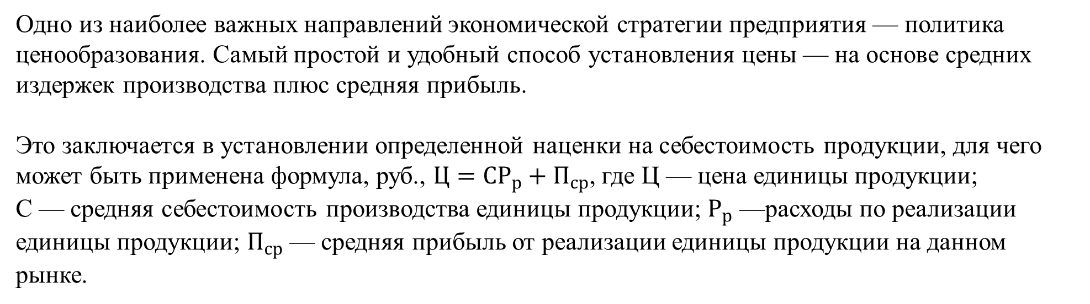
Одно из наиболее важных направлений экономической стратегии предприятия — политика ценообразования. Самый простой и удобный способ установления цены — на основе средних издержек производства плюс средняя прибыль. Это заключается в установлении определенной наценки на себестоимость продукции, для чего может быть применена формула, руб., $Ц=СР_{р}+П_{ср}$, где Ц — цена единицы продукции; С — средняя себестоимость производства единицы продукции; $Р_{р}$ —расходы по реализации единицы продукции; $П_{ср}$ — средняя прибыль от реализации единицы продукции на данном рынке.
Содержание бизнес-плана
Лекция №3. Бизнес план
25/29

Slide 26
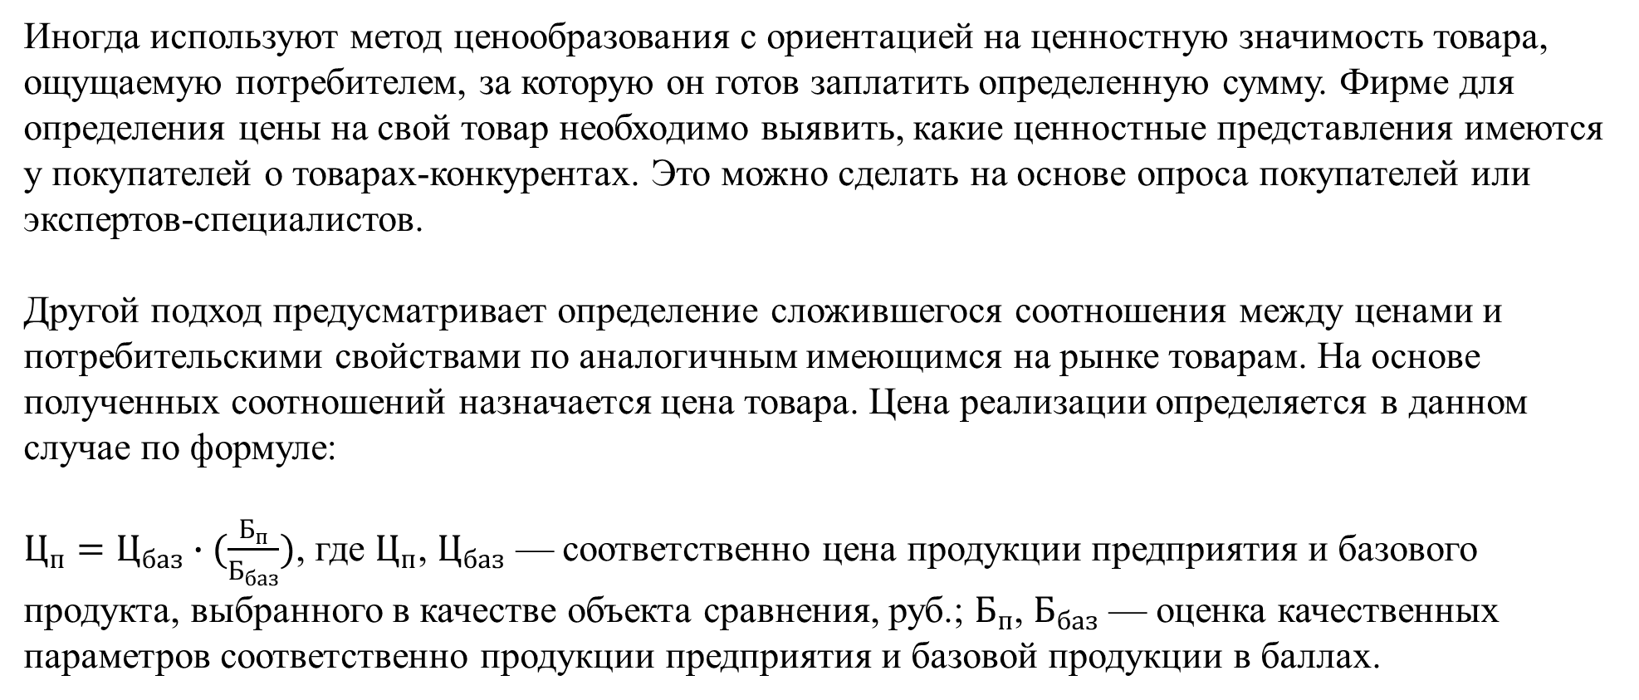
Иногда используют метод ценообразования с ориентацией на ценностную значимость товара, ощущаемую потребителем, за которую он готов заплатить определенную сумму. Фирме для определения цены на свой товар необходимо выявить, какие ценностные представления имеются у покупателей о товарах-конкурентах. Это можно сделать на основе опроса покупателей или экспертов-специалистов. Другой подход предусматривает определение сложившегося соотношения между ценами и потребительскими свойствами по аналогичным имеющимся на рынке товарам. На основе полученных соотношений назначается цена товара. Цена реализации определяется в данном случае по формуле: $Ц_{п}=Ц_{баз}∙(\frac{Б_{п}}{Б_{баз}})$, где $Ц_{п}$, $Ц_{баз}$ — соответственно цена продукции предприятия и базового продукта, выбранного в качестве объекта сравнения, руб.; $Б_{п}$, $Б_{баз}$ — оценка качественных параметров соответственно продукции предприятия и базовой продукции в баллах.
Содержание бизнес-плана
Лекция №3. Бизнес план
26/29

Slide 27
Балльную оценку качественных параметров продукции лучше определять с учетом коэффициентов и их весомости с точки зрения потребителя. В данном методе затратные ориентиры отходят на второй план, уступая место восприятию покупателем товара. Производственный план. Его разработка начинается с программы развития растениеводства и животноводства. Для обеспечения системного подхода к решению этой проблемы целесообразно использовать методы экономико-математического моделирования. При разработке плана по растениеводству важное значение имеет организация земельной территории и возможная трансформация угодий. В плане отражают севообороты, систему семеноводства, внесение удобрений, обработку почвы, уход за растениями, борьбу с сорняками и др. При необходимости разрабатывают мероприятия по улучшению и повышению продуктивности природных кормовых угодий. Разработка производственной программы растениеводства завершается планированием урожайности сельскохозяйственных культур и продуктивности естественных угодий, объема производства валовой и товарной продукции
Содержание бизнес-плана
Лекция №3. Бизнес план
27/29

Slide 28
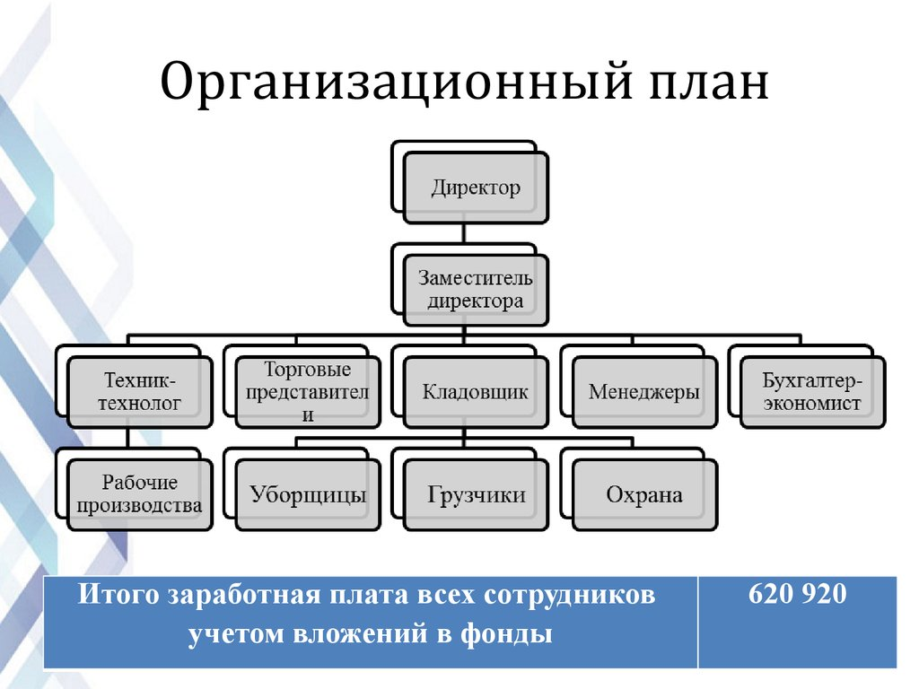
Организационный план содержит информацию о лицах, отвечающих за разработку концепции проекта и управление сельскохозяйственным предприятием. Для крупных сельскохозяйственных предприятий важно определить общую численность работников. В разделе отражают обязанности специалистов, определяют персональную координацию, и контроль деятельности всех служб.
Содержание бизнес-плана
Организационная схема предприятия должна обеспечивать наиболее эффективное выполнение поставленных задач.
Юридический план имеет наибольшее значение для вновь создаваемого предприятия с обоснованием выбора его организационно-правовой формы. Для действующего предприятия указываются законодательные и нормативные акты, регулирующие его деятельность.
Лекция №3. Бизнес план
28/29

Slide 29
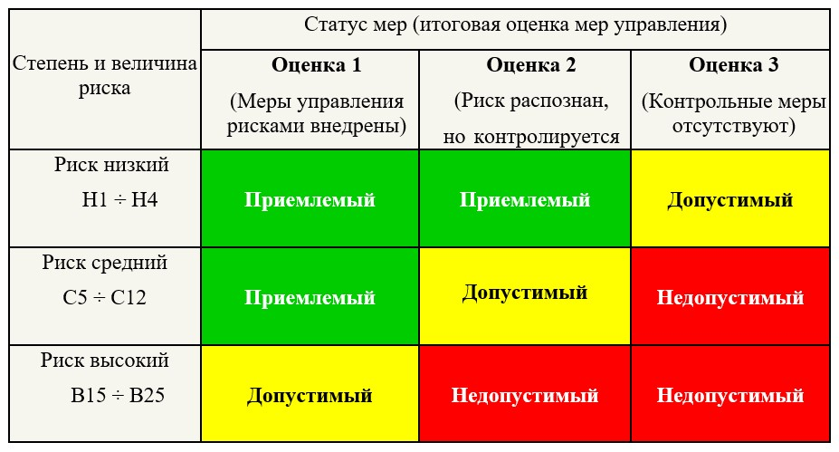
Оценка рисков. Инвесторы и кредиторы придают большое значение оценке рисков, поэтому при разработке бизнес-плана целесообразно назвать возможные риски и потери, которые могут возникнуть, определить, по каким видам рисков, и на какую сумму следует застраховать имущество предприятия. В разделе указываются организации, по заключению договоров на страхование и суммы страховки.
Содержание бизнес-плана
Лекция №3. Бизнес план
29/29

Slide 30
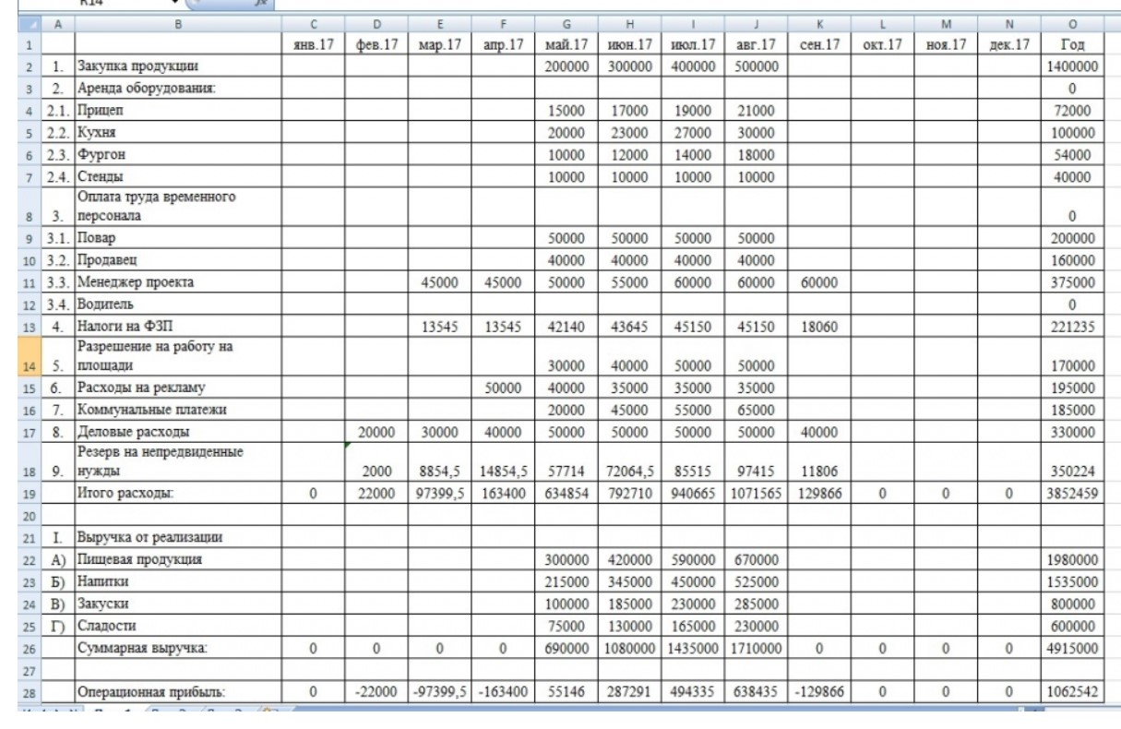
Содержание бизнес-плана
Финансовый план. Стоимостные расчеты обобщают результаты принятых решений по предыдущим разделам бизнес-плана. В данном разделе предоставляется вся необходимая информация по ожидаемым финансовым результатам сельскохозяйственного предприятия.
Лекция №3. Бизнес план
30/29

Slide 31

Содержание бизнес-плана
Финансовые плановые показатели должны дать ответы на главные вопросы деятельности предпринимателя и юридических лиц, которым адресуется бизнес-план. Именно по данным финансового плана инвесторы узнают, на какую прибыль они могут рассчитывать, а кредиторы оценивают способности потенциального заемщика обслуживать долг.
Финансовый план включает две расчетные части: финансово-экономические результаты деятельности предприятия и планирование основных финансовых показателей.
Лекция №3. Бизнес план
31/29

Slide 32
Анализ финансово-экономического состояния предприятия выполняется на основе технико-экономических и финансовых показателей его деятельности за последние три года. В анализе определяют уровень экономического роста, финансовую устойчивость, вероятность банкротства. Завершается анализ определением комплексной рейтинговой оценки динамики финансово экономического состояния предприятия. Планирование основных финансовых параметров требует выполнения расчетов прогноза баланса активов и пассивов, прибылей и убытков, движения денежных средств, финансовой оценки проекта и запаса финансовой прочности. Прогнозные параметры в основных формах финансовой отчетности должны соответствовать международным стандартам, особенно уровни цен отражать рыночную покупательную способность в каждом периоде осуществления проекта. Прогноз движения денежных средств предназначен для выработки стратегии финансирования предприятия, определения потребности в капитале и оценки эффективности его использования.
Содержание бизнес-плана
Лекция №3. Бизнес план
32/29

Slide 33
Коммерческая эффективность (финансовое обоснование) проекта определяется соотношением финансовых затрат и результатов, обеспечивающих норму доходности. Оценка экономической деятельности предприятия может проводиться простым и дисконтированным методами. Простой экспресс-метод позволяет достаточно быстро на основании расчетов выполнить оценку, информация, которой может характеризовать низкий уровень разработки проекта и подтвердить его неприемлемость по сложным расчетам. Простым методом определяют показатели: • капитальные вложения в создание единицы производственной мощности или в единицу продукции; • норма прибыли проекта как отношение чистой прибыли к общему объему инвестиций или к инвестируемому акционерному капиталу, %; • срок окупаемости или период возврата инвестиций, как отношение общего объема инвестиций к сумме чистой прибыли и амортизационных отчислений.
Содержание бизнес-плана
Лекция №3. Бизнес план
33/29

Slide 34
Указанные показатели не учитывают неравномерность одинаковых сумм поступлений или платежей по разным периодам времени, что приводит к необходимости использования более сложных показателей. Метод дисконтирования. Оценки эффективности инвестиций основывается на ряде принципов: 1-й принцип — расчеты базируются на показателях денежного потока от производственной и инвестиционной деятельности. 2-й принцип — обязательное приведение показателей к текущей (дисконтированной) стоимости. Дисконтированием денежных потоков называют приведение разновременных значений к значениям их ценности на определенный момент времени, который называется моментом приведения. 3-й принцип — учет фактора инфляции. Для обеспечения сравнимости результатов, полученных при различных уровнях инфляции, перед дисконтированием корректируют либо прогнозный денежный поток путем пересчета в цены, очищенные от инфляции, или коэффициент дисконтирования. 4-й принцип – вариация форм используемой ставки дисконтирования в зависимости от целей оценки.
Содержание бизнес-плана
Лекция №3. Бизнес план
34/29

Slide 35
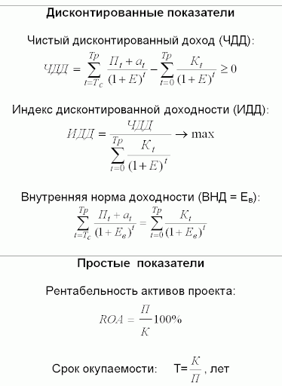
Результаты определения коммерческой эффективности проекта существенно зависят от нормы дисконта. Выбор ставки дисконтирования должен быть обоснованным. Формировать ставку дисконта в бизнес-плане желательно поэлементно. Она рассчитывается как сумма, каждое слагаемое которой учитывает составляющие дисконта, %: безрисковая ставка; инфляционная премия; премия за риск; премия за низкую ликвидность и др.
Содержание бизнес-плана
С учетом изложенных выше принципов методика оценки эффективности инвестиций основана на следующих показателях: • чистый дисконтированный доход (NPW); • индекс доходности (РС); • срок окупаемости (РР); • внутренняя норма доходности (рентабельности) (IRR).
Лекция №3. Бизнес план
35/29

Slide 36
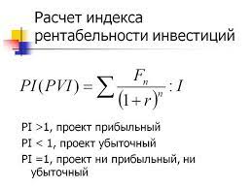
Важный показатель, используемый для оценки и прогнозирования эффективности инвестиций - индекс доходности (РС), основанный на дисконтировании денежных поступлений, характеризует доход на единицу затрат. Если РС<1 или равен ему, проект должен быть отвергнут — он не принесет дохода инвестору. К реализации могут быть приняты инвестиционные проекты только со значением показателя РС> 1.
Содержание бизнес-плана
При разработке финансового плана необходимо учитывать следующие моменты:
1. Достоверность представленных материалов.
2. Должны быть предусмотрены несколько вариантов расчетов (оптимистический, пессимистический и т. д.).
3. Финансовый план не должен расходиться с показателями, представленными в других разделах бизнес-плана.
Лекция №3. Бизнес план
36/29

Slide 37
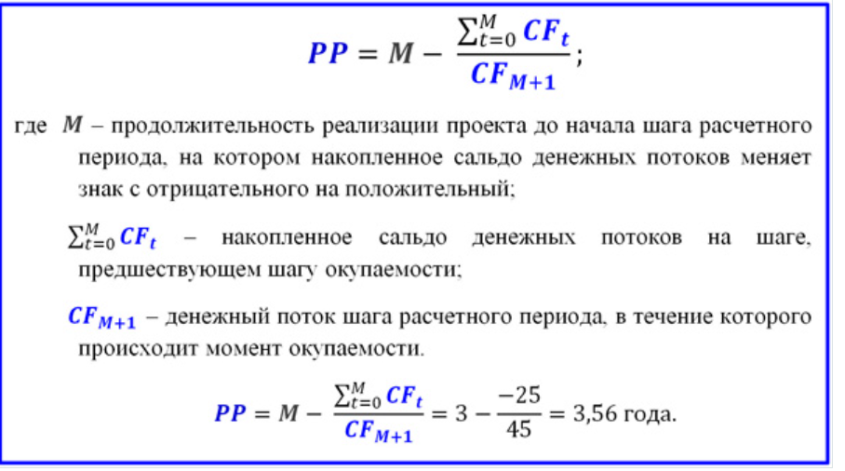
Простым сроком окупаемости (РР) называют продолжительность периода от начального момента до момента окупаемости. Начальный момент указывают в задании на проектирование (обычно это начало операционной деятельности). Моментом окупаемости называют тот наиболее ранний момент времени в расчетном периоде, после которого текущий чистый доход становится и в дальнейшем остается неотрицательным
Содержание бизнес-плана
Лекция №3. Бизнес план
37/29

Slide 38
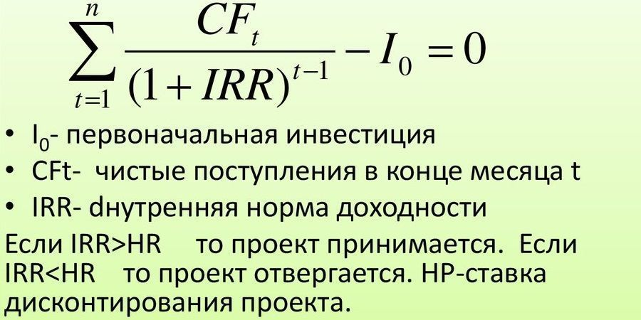
Внутренняя норма доходности (IRR)—значение ставки дисконтирования, при котором величина NPW проекта равна нулю. Внутренняя норма доходности представляет собой ту норму дисконта, при которой величина приведенных эффектов равна приведенным инвестиционным затратам. Внутренняя норма доходности определяет максимально приемлемую процентную ставку, при которой можно инвестировать средства без каких-либо потерь.
Содержание бизнес-плана
Лекция №3. Бизнес план
38/29

Slide 39
Все финансовые результаты первого года реализации проекта обычно рекомендуется просчитывать помесячно, второго — поквартально, третьего и последующих — по результатам года. Стратегия финансирования. В этом разделе бизнес-плана необходимо обосновать потребность в инвестициях и определить источники финансирования планируемых мероприятий. При этом следует ответить на такие вопросы: 1.Сколько необходимо средств для реализации проекта? 2.Из каких источников намечается получить эти средства и в какой форме? 3.Когда можно ожидать полного возврата вложенных средств и получения инвесторами дохода? Каков будет этот доход? При ответе на второй вопрос важно сообщить потенциальным кредиторам и инвесторам, сколько денег предприниматель вложит в развитие предприятия, а сколько рассчитывает получить в виде ссуды из других источников
Содержание бизнес-плана
Лекция №3. Бизнес план
39/29

Slide 40
При ответе на второй вопрос важно сообщить потенциальным кредиторам и инвесторам, сколько денег предприниматель вложит в развитие предприятия, а сколько рассчитывает получить в виде ссуды из других источников. Принято считать, что финансирование через кредиты предпочтительнее для сельскохозяйственных проектов, связанных с расширением производства на успешных предприятиях. Для проектов, связанных с созданием нового предприятия, предпочтительный источник финансирования — паевой и акционерный капитал. Привлечение кредитов для таких проектов рискованно, так как для нового предприятия схема расчетов по кредитам может быть непосильной. При нестабильной экономической ситуации инвесторы отдают предпочтение проектам, обеспечивающим быструю окупаемость вложенных средств.
Содержание бизнес-плана
Лекция №3. Бизнес план
40/29

Slide 41

1) Назовите основные принципы прогнозирования. 2) Охарактеризуйте методы планирования. 3) Перечислите основные разделы бизнес-плана. 4) Что включает в себя финансовый раздел бизнес-плана?
Вопросы для самоконтроля
Лекция №3. Бизнес план
41/29

Slide 42

Лекция №2. Построение сетевой модели. Расчет параметров сетевого графика
42/20

